Slide 1
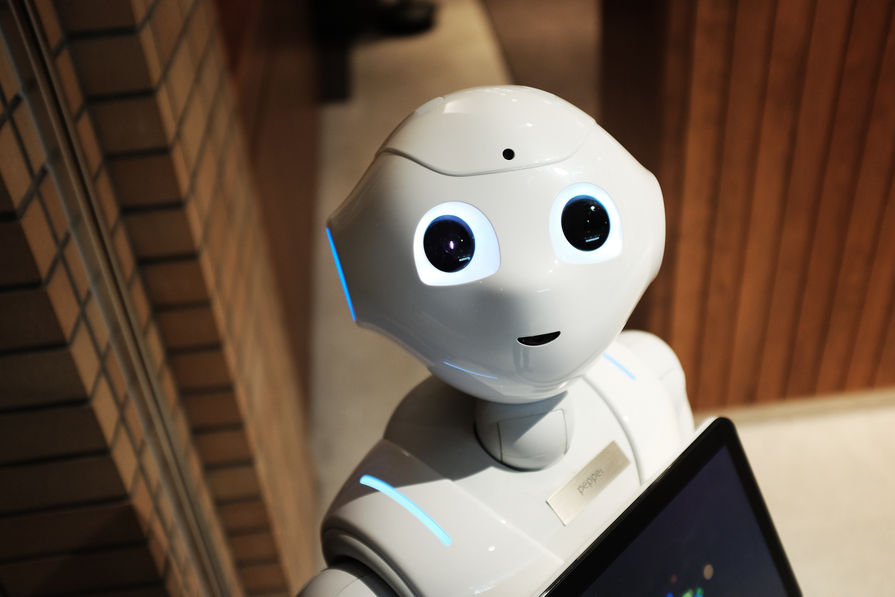
嘴砲機器人
偉哉
2017 PIXNET HACKATHON 4th
智慧黑白講
大呼過癮
陳高欽、陳樺威、吳定寰、李明緯

Slide 2

目錄
預期目標
建置技術
成果展示
未來發展

Slide 3

預期目標
幽默的對話
舒緩現代人的緊張壓力
創造一個能讓人會心一笑的聊天機器人

Slide 4

建置技術
Python 3
爬PTT的文章
Key-Value
回答對照表
Train the Model
影片字幕

Slide 5

成果展示

Slide 6

未來展望
讓偉哉可以學習的更像真人
私心希望偉哉的pH值可以跟鄉民一樣低
偉哉偉哉，蝦米巄哉

Slide 7


